Slide 1

Сабақтың тақырыбы:
HTML-ге кіріспе
10-сынып

Slide 2
Сабақтың мақсаты:
10.4.2.1. Web-парақшаларды әзірлеуде HTML
тегтерін қолдану.
Бағалау критерийлері:
Web-бет, «HTML тілі», «тег» ұғымдарын анықтау;
HTML-дің негізгі терминдерін білу;
HTML құжатының құрылымдарын құрай алу.

Slide 3


«Ойлан ...»
«Қалай ойлайсыңыздар, Интернетте web-беттер қалай құрылады?»

Slide 4
Түйін сөздер:
Қазақ тілінде | Ағылшын тілінде
Web-беттер | Web Pages
Элементтер | Elements
Тег | Tag

Slide 5
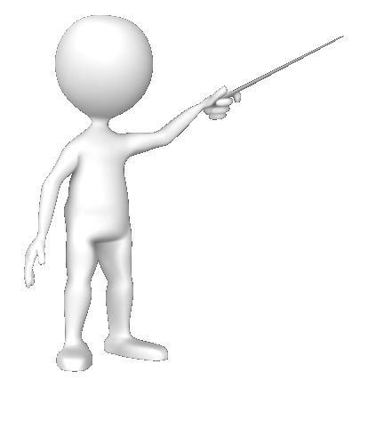
Web-бет дегеніміз не?
Web-беттің негізгі қызметі – қажетті ақпаратты іздеу, жинастыру және оны экранға шығаруды ұйымдастыру.
Әлемдегі алғашқы web-бетті 1991 жылы 6 шілдеде Тим Бернерс-Ли құрды.
Қолданыстағы web-беттердің басым көпшілігі – бұл жеке тұлғалардың құрған web-беттері.
Web-бет құру алдында онда не орналасатынын анықтап, оның эскизін қағаз бетіне түсіріп алу керек:
Ақпаратты бірнеше бөлімдер бойынша топтастыру.
Әрбір бөлімде болатын мәтінді құрып алу.
Графиканы тауып, беттегі орнын анықтау.
Егер мәтінге графика, дыбыс немесе видеоклиптер енгізілген болса, оларға қанша орын қажет болатынын болжап көру.
Содан кейін web-бетті құра беруге болады. Web-бетті құру үшін HTML тілі пайдаланылады.

Slide 6
HTML тілі деген не?
HTML – (Hypertext Markup Language - “гипермәтін белгілеу тілі”) — интернет желісінде веб беттерді жасауға арналған белгілеу тілі
!
HTML – бұл программалау тілі емес!
Web-беттің мазмұны әртүрлі болуы мүмкін, бірақ барлығы да арнаулы HTML тілінде жазылғандықтан, бұл құжаттардың кеңейтілімі .htm немесе .html болып келеді.
Т
М
Н
L

Slide 7
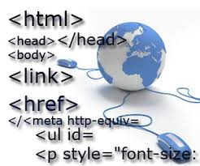
Элементтер деген не?
HTML-дің негізгі терминдері – элементтер, тегтер және атрибуттар
Web-бет элементтерден тұрады. Элементтер беттегі объектілердің құрылымы мен мазмұнын қалай анықтауды көрсетеді. Элементтер бұрыштық жақшаның < > көмегімен белгіленеді және келесі түрде болады: <a>

Slide 8
Тег дегеніміз не?
Тег – қандай операцияны орындау қажет екенін көрсететін
HTML командасы
Элемент – бұл тегтер мен оның мазмұнының жиынтығы. Элементке қойылатын бұрыштық жақшалар < > оның тег екенін білдіреді.

Slide 9
Тегтер
Тегтер екi топқа бөлiнедi: жұпты, жұпсыз (дара)
Бұл тегтер өз жазылу орнына ғана әсерін тигізеді. Мұндайда жабу тегі қажет болмайды.
жұпсыз тегтер
жұпты тегтер
<HR>, <BR>
Ашылатын тег, құжаттың бөлігіне қандай да бір әсер береді
<TITLE>
...
</TITLE>
Олардың арасында бұл элементке қатысты мазмұн орналасады
Жабылатын тег осы әсерді доғарады

Slide 10

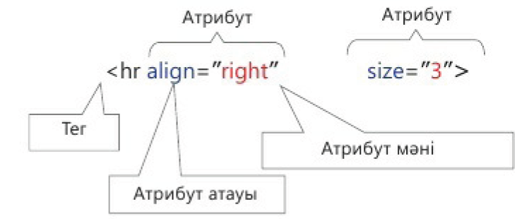
Атрибуттар және олардың мәндері дегеніміз не?
Атрибуттар – элемент туралы қосымша ақпарат беру үшін пайдаланылатын сипаттамалар
Көбінесе атрибуттардың мәнін жазу керек болады. Атрибут мәні – оның түйінді сөзінен теңдік «=» белгісі арқылы бөлініп жазылады.
<тег Атрибут атауы = «мәні">

Slide 11

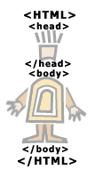
ҚҰЖАТЫНЫҢ ҚҰРЫЛЫМЫ
<html>
<head>
<title> құжат тақырыбы
</title>
</head>
<body>
Құжат денесі
</body>
</html>

Slide 12
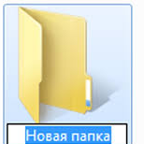
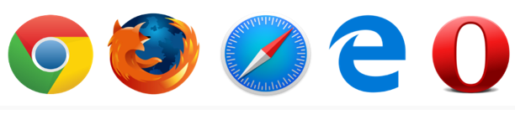
HTML мүмкіндіктерін қарастыру алдында, мына маңызды үш жағдайды атап өтейік:
Құрылған барлық файлдар кіші латын әріппен, арнайы символдарсыз және HTML кеңейтілуімен жазылған атауға ие болуы тиіс.
Жобаға жататын барлық файлдар бір бумада орналасуы керек
Жұмыс үшін екі орта керек болады: Мәтіндік редактор және Браузер
Кодты блокнотта жазамыз да, сақталу орнын көрсетіп,
Файл ⇒ ... ретінде сақтау (Сохранить как) ⇒ Файл атауы nаmе*.html,
ал Файл типтеріне Барлық
файлдарды (Все файлы), кодировка бөлімінен UTF-8 кодтауын таңдап, Сақтау батырмасын басамыз.
Блокнот мәтіндік редакторын немесе Notepad ++, Sublime мәтін т.б бағдарламалар қолданылады.
Блокнот – Мәтінді құруға және редакциялауға арналған веб-парақ жасауға ыңғайлы.
Notepad ++ – мәтіндік және бастапқы код редакторының қосымшасы.
Браузер – бұл веб-сайттарды көруге мүмкіндік беретін арнайы бағдарлама.
Браузерлер

Slide 13
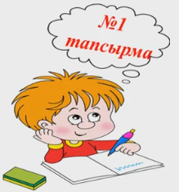
Жауабын анықтамаға сәйкесінше орналастырыңыздар
HTML құжаттарын көруге мүмкіндік беретін арнайы бағдарламаны анықтаңыздар
Браузер
Қандай операцияны орындау қажет екенін көрсететін HTML командасы
Тег
Web-бетті құру үшін қандай тіл пайдаланылады
HTML
Элемент туралы қосымша ақпарат беру үшін пайдаланылатын сипаттамалар
Атрибуттар
HTML
Дискриптор:
- Жауабын анықтамаға сәйкесінше орналастырады
Браузер
Атрибуттар
Тег

Slide 14
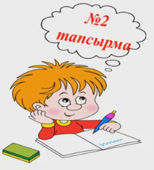
Қысқартылған (HTML) сөздерді мағынасымен
сәйкестендіріңіз
LANGUAGE
БЕЛГІЛЕУ
HYPER
МӘТІН
MARKUP
ГИПЕР
TEXT
ТІЛ
Дискриптор:
- Қысқартылған сөздерді мағынасымен сәйкестендіреді

Slide 15
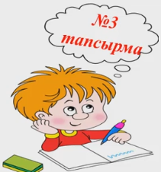
HTML құжатының құрылымына сәйкес етіп
орналастырыңыздар
</body>
</html>
</title>
құжат тақырыбы <head>
<title>
құжат денесі <body>
<html>
</head>
<html>
<head>
<title> құжат тақырыбы </title>
</head>
<body>
құжат денесі
</body>
</html>
Дискриптор:
- HTML құжатының құрылымына сәйкес етіп орналастырады

Slide 16
Қорытынды
Бүгінгі сабақта:
Web-беттер туралы;
HTML тілі не екенін;
HTML-дің негізгі терминдерін;
HTML құжаты құрылымдары туралы мәлімет алдыңыздар.

Slide 17

Қосымша тапсырма
Шығармашылық жұмыс
Интернеттегі web-сайттарды талдаңыздар. Қандай тақырыпқа web-сайттар жеткіліксіз? Қандай сайтты құрар едіңіздер? Қағаз парағына web-беттің эскизін құрыңыздар. Бұл бетте не орналасатынын ойланып, анықтаңыздар.

